Slide 1



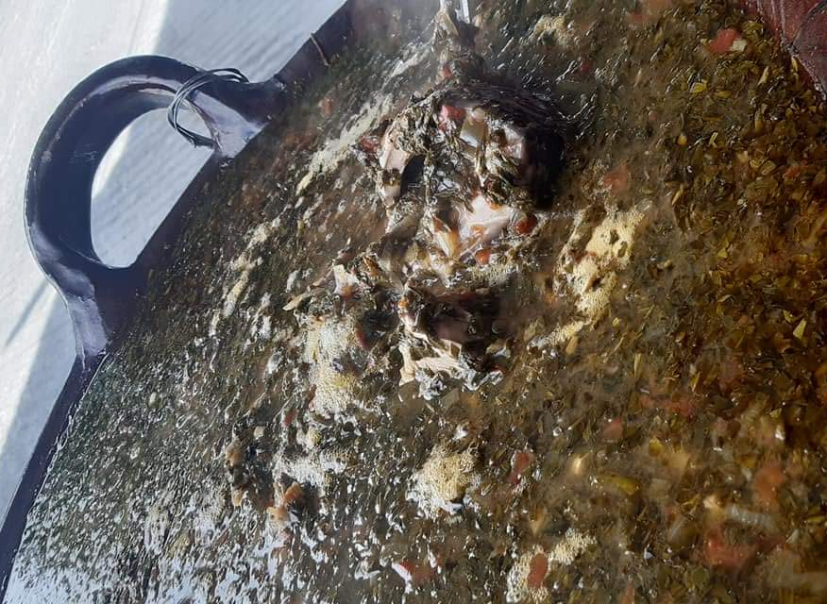
CENTRO DE INFORMACIÓN CULTURAL Y NATURAL
DEL VALLE DE MEZQUITAL
INMATERIALES CULTURALES
CLAVE: ICAT-TEZ1
CATEGORÍA: INMATERIALES CULTURALES
SUBCATEGORÍA: USOS SOCIALES
PÁG. 1
MARISCOS Y PESCADO
LUGAR: Tezontepec de Aldama
UBICACIÓN: Principal 1, 42760 Tezontepec de Aldama, Hgo.
COORDENADAS: 20°11'33.8"N 99°16'21.9"W
DESCRIPCIÓN
El municipio de Tezontepec de Aldama se localiza a 80 km. de la ciudad de Pachuca y muy cerca de la población de Mixquiahuala. Con respecto a su ubicación geográfica, las coordenadas son: en latitud norte de 20°11’35” y en longitud oeste 99°16’24”, a una altura sobre el nivel del mar de 2100 metros.
Colinda al noroeste con el municipio de Chapantongo; al norte con el municipio de Chilcuautla, al oriente con los municipios de Mixquiahuala y Tlahuelilpan, al sur con Tlaxcoapan y Tula de Allende y al poniente con Tepetitlán.
Presenta generalmente un clima semiseco templado, el período de lluvias es de mayo a octubre. La temperatura no suele ser molesta, sino más bien confortable y sana porque en general, se cuenta con un cielo intensamente azul y un sol reverberante.
La comida del lugar siempre se ha caracterizado por ser muy sabrosa, Tezontepec, desde luego no es la excepción, basta probar su muy exquisita y tradicional barbacoa de carnero o bien la de pollo, no menos deliciosa que la primera; también se cuenta con los gusanos blancos de maguey y con los rojos obtenidos del tronco, mejor conocidos como chinicuiles.
Además, en el municipio se tienen plantas que se emplean en la elaboración de la comida, todas ellas de exquisito sabor y apariencia. Entre las principales se cuenta con verdolaga, lechuga, chile, quelite, nopal, cilantro, jitomate y tomate verde.

Slide 2
CENTRO DE INFORMACIÓN CULTURAL Y NATURAL
DEL VALLE DE MEZQUITAL
INMATERIALES CULTURALES
CLAVE: ICAT-TEZ1
CATEGORÍA: INMATERIALES CULTURALES
SUBCATEGORÍA: USOS SOCIALES
PÁG. 2
MARISCOS Y PESCADO
La comida es el acto más imprescindible y social del ser humano. Alrededor de los alimentos las personas, además de reponer fuerzas, son capaces de relacionarse, pactar acuerdos o iniciar disputas. Hay tanta variedad de comidas como de alimentos, así como la forma de acceder a ellos. En Guialis podrá encontrar los mejores comercios y negocios de comida en Tezontepec de Aldama.
En el municipio de Tezontepec se lleva a cabo la feria del pescado organizada por el ayuntamiento, con el propósito de dar a conocer la preparación del pescado en sus diferentes presentaciones. (mojarra frita, al mojo de ajo y a la diabla, caldo de pescado, pescado en hierbas y penca de pescado entre otros).
El platillo más típico es la mojarra frita y el caldo de pescado, el modo de preparación de este platillo es el siguiente, para la mojarra.
PREPARACIÓN
Para empezar realiza unos 2 ó 3 cortes diagonales a los costados de la mojarra y ponla a marinar unos minutos, ya que esté limpia y sin exceso de agua, exprime suficiente limón sobre el pescado, agrega sal, pimienta o algún condimento que te guste. Reserva.
Pica finamente dientes de ajo y perejil.
Pon a calentar suficiente aceite, agrega una parte del ajo que picaste, mueve para que no se queme.
Coloca ajo y perejil picado dentro de cada mojarra.
Pon las mojarras sobre el aceite y los ajos fritos y tapa el sartén.
Mientras puedes partir la lechuga y unas rodajas de jitomate.
Si gustas acompañarlo con papas a la francesa también puedes aprovechar este momento para ponerlas a freír.
No voltees el pescado tantas veces, se hace cuando queda dorado.
Coloca una cama de lechuga y jitomates alrededor. Pon la mojarra sobre ésta junto con las papas a la francesa.

